Slide 1
Etude de la phase de Gouy pour une onde acoustique sphérique
Avec et sans singularités de phase
Deblais Antoine
Stage réalisé sous la direction de R. Wunenburger, LOMA
Le 25 Juin 2012

Slide 2
Sommaire
Introduction
II. Etude théorique du champ de pression
-Mode « Non-Vortex »
-Mode « Vortex »
III. Résultats expérimentaux
IV. Conclusion et perspectives

Slide 3
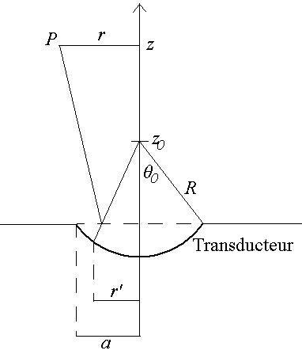
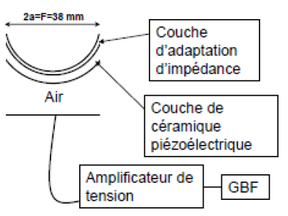
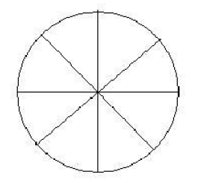
I. Introduction
Qu’appelle -t-on vortex acoustique ?
- Vortex de charge 1 : l’onde s’enroule une fois sur sa longueur autour de son axe de propagation.
Source : [1]
4π/4
3π/4
5π/4
2π/4
6π/4
π/4
7π/4
0
Coupe transversale du transducteur acoustique
Vue de dessus
Déclaration des variables
[1] Extrait de F.Pampaloni et J.Enderlein, Gaussian Hermite-Gaussian and Laguerre-Gauss beams : a primer.

Slide 4
II. Etude théorique du champ de pression
Expression du champ de pression pour un transducteur sphérique :
« Non-Vortex »
« Vortex »
Les éléments sont en phase : φ’ = 0
La phase suit une distribution discrète :

Slide 5
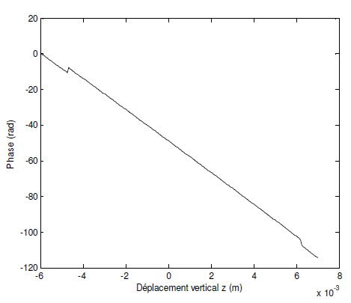
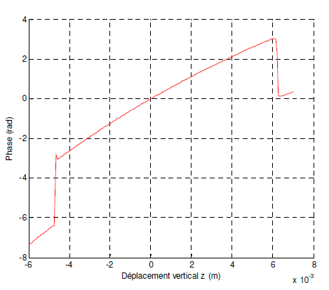
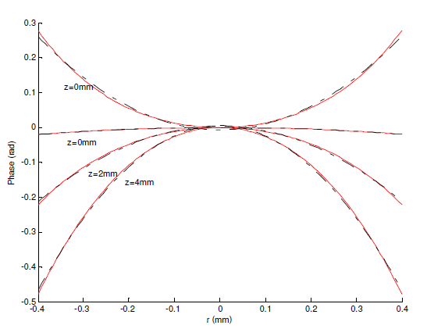
II. Etude théorique du champ de pression
1. Le mode « Non-Vortex »
- Contribution plane de l’onde « kz »
- Contribution sphérique de l’onde
Détermination de la courbure des ondes

Slide 6
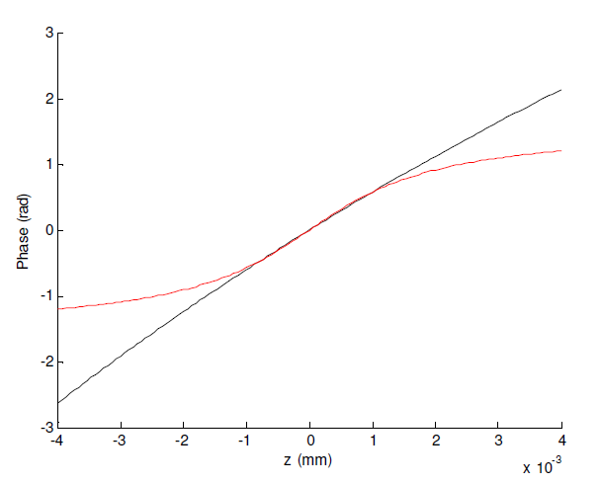
II. Etude théorique du champ de pression
1. Le mode « Non-Vortex »
Phase de Gouy du modèle théorique
Arctan(z/zr)
Comportement linéaire de la phase de Gouy

Slide 7
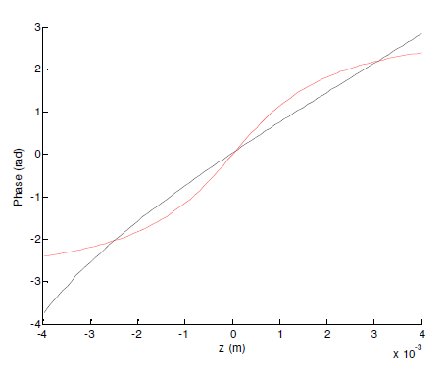
II. Etude théorique du champ de pression
1. Le mode Vortex
Phase de Gouy du modèle théorique
Arctan(z/zr)
Comportement également linéaire de la phase de Gouy

Slide 8
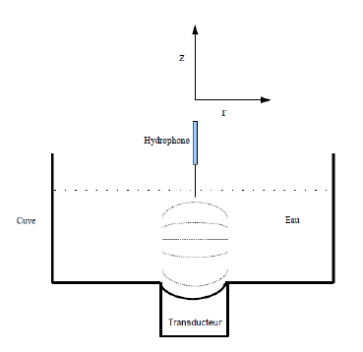
II. Etude théorique du champ de pression
Dispositif expérimental

Slide 9
III. Résultats expérimentaux
1. Le mode « Non-Vortex »
Phase de Gouy du modèle théorique
Points expérimentaux
L’expérimentation confirme
Le comportement linéaire de la phase de Gouy.

Slide 10
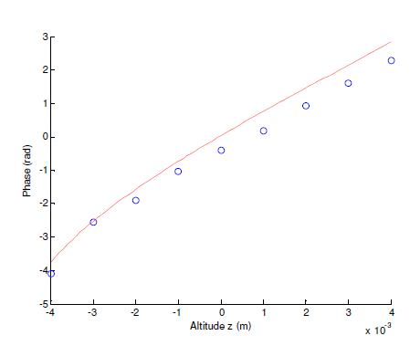
III. Résultats expérimentaux
1. Le mode vortex
Phase de Gouy du modèle théorique
Points expérimentaux
Bonne corrélation entre modèle paraxiale et expérimentation.
Comportement linéaire de la phase de Gouy.

Slide 11
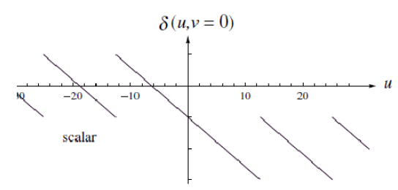
IV. Conclusion et perspectives
Configuration « Non-Vortex »
Configuration Vortex
Vérification expérimentale du comportement linéaire de la phase de Gouy pour une onde sphérique focalisée : en accord avec les prédictions théoriques de Wolf (figure 1).
Pour la première fois, prédiction théorique de la phase de Gouy pour un vortex acoustique.
Résultats expérimentaux en accord avec la modèle théorique développé.
Source : [2]
Comparer les résultats expérimentaux aux prédictions (source [2]).
Expérimentation contrôlée en température : cuve thermostatée.
Angle d’ouverture du transducteur à réduire pour travailler convenablement dans le modèle paraxial.
[2] : T.D.Visser, E.Wolf, Optics Communications 283 (2010) 3371-3375.

Slide 12
Merci de votre attention

